Slide 1
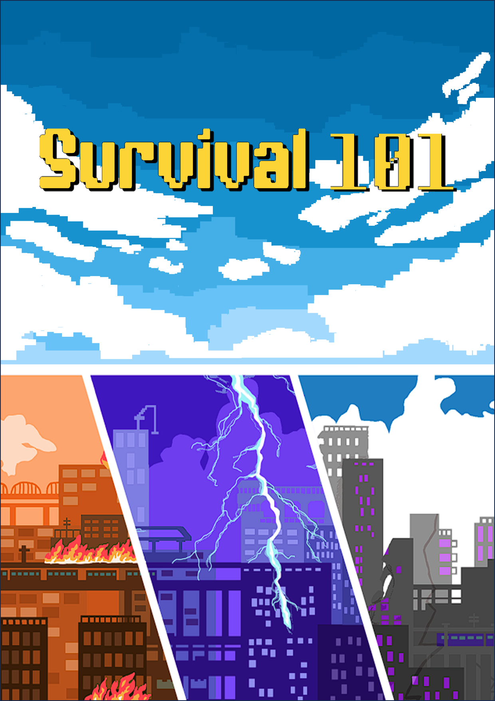

Slide 3
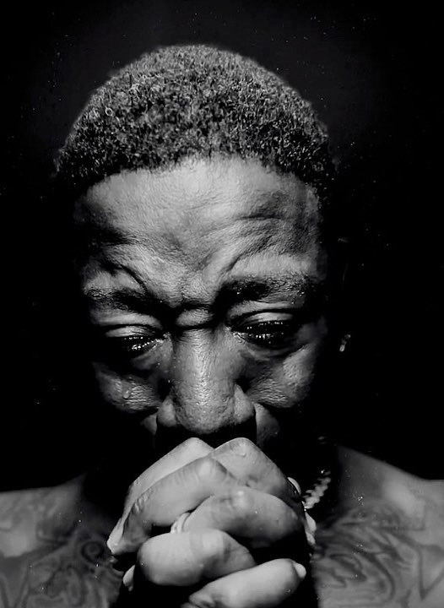
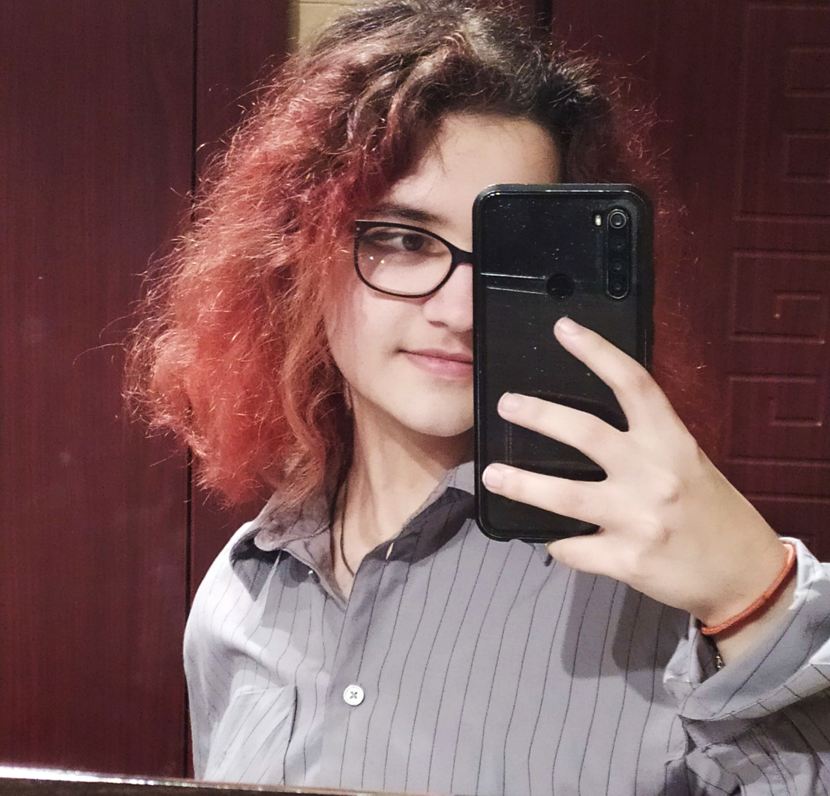
Автори :
Дориана Петкова, 11 клас
Биляна Бъчварова, 10 клас
Ръководители:
Таня Евтимова Тодорка Трифонова
Училище: ППМГ „Акад. Никола Обрешков“

Slide 4
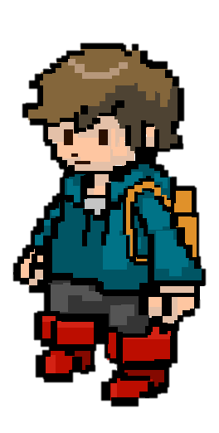
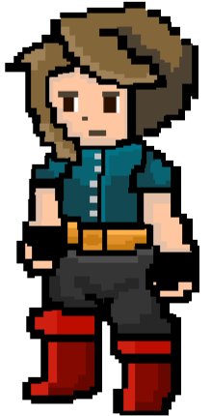
Цели :
Описание;
Мотивация;
Предназначение;
Предимства.

Slide 5
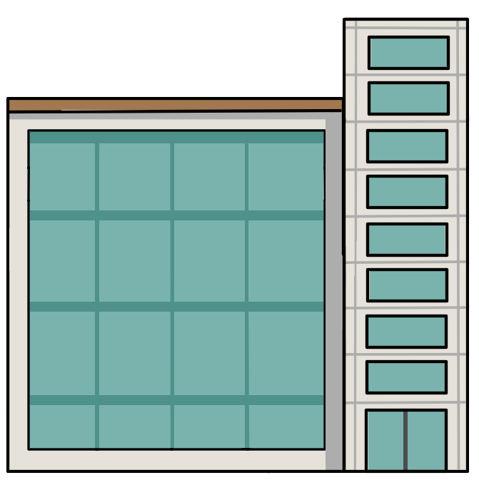

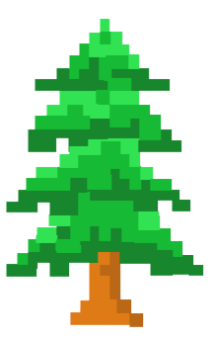
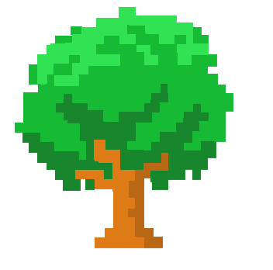
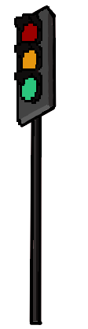

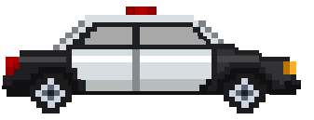

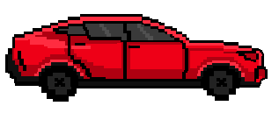

Основни етапи в реализирането на проекта

Slide 6

Проучване за реализирани вече подобни проекти;
Проучване на средата за създаването на играта;
Изработване на различните компоненти и герои;
Програмиране на отделните нива;
Тестване, отстраняване на грешки;
Направа на подобрения за по-добро усвояване на информация;
Подготвяне на документация;
Представяне на проекта.

Slide 7
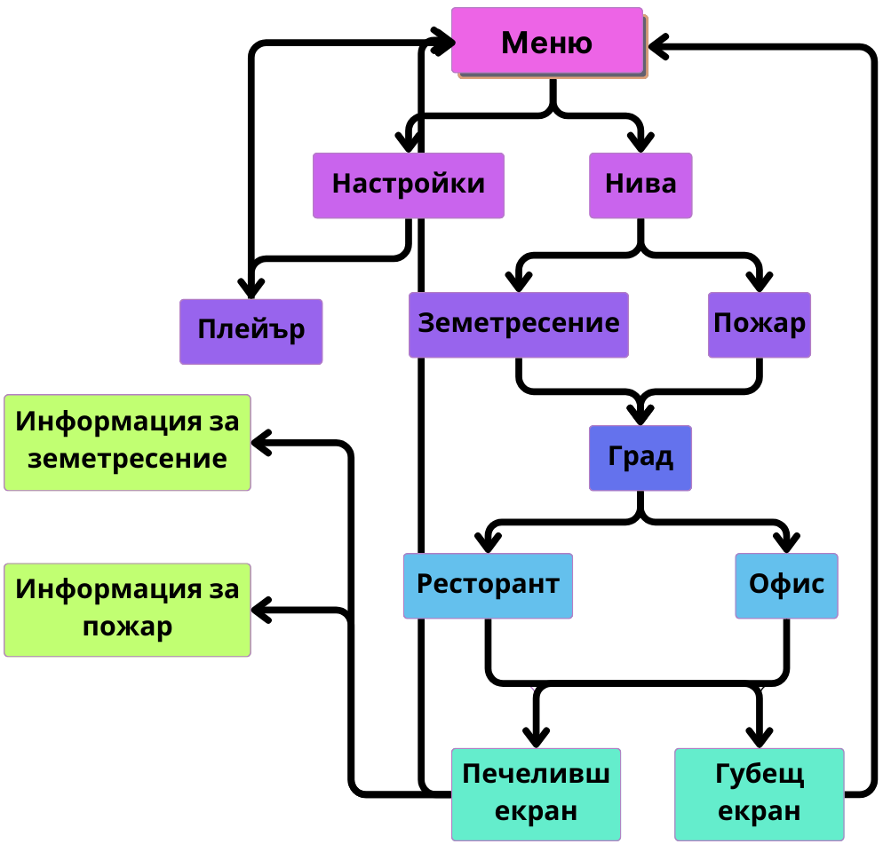
Описание на приложението :

Slide 8

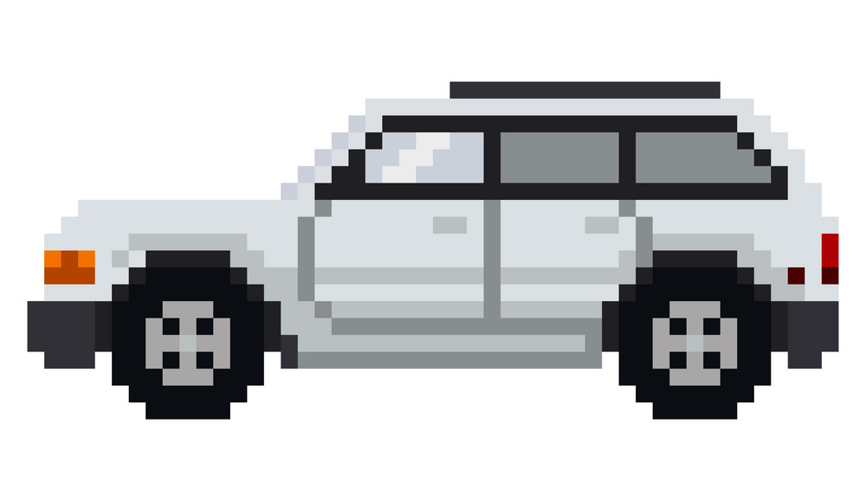
Ниво на сложност - Проблеми и предизвикателства по време на разработката :
Запазване на координатите и последната позиция между сцените;
Оразмеряване на обект с анимация;
Създаване на таймер и рейтинг система;
Добавяне на ефекти и аудио.

Slide 9




Реализация:

Slide 10
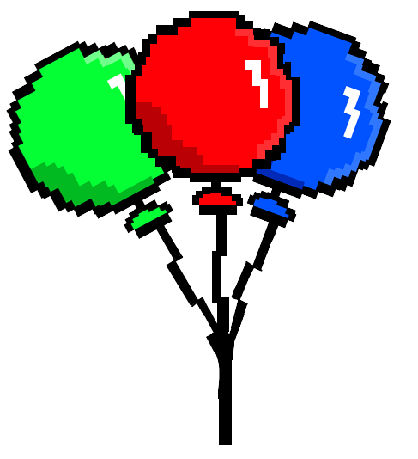

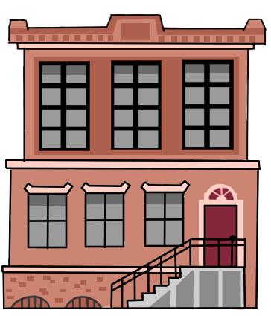
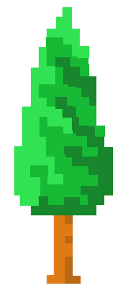

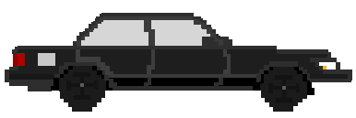
Описание на приложението :

Slide 11
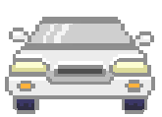
Изтегля се архива на играта. Отваря се executable file и играта стартира.
Играта се затваря от главното меню, чрез натискане на бутона „Край“.
Приложението се поддържа, чрез обновяване на версиите и качването им в подходящите платформи.

Slide 12
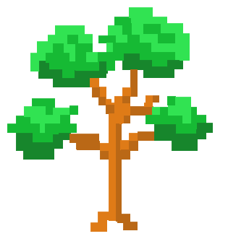
Източници :
Github
Youtube
2D Animation v2 Samples
How To Animate Your 2D Character in Unity
Unity Forum
Stackoverflow
Making a timer in Unity
Multiple Canvases and Rendering
Unity Documentation

Slide 13
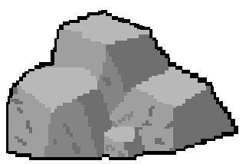
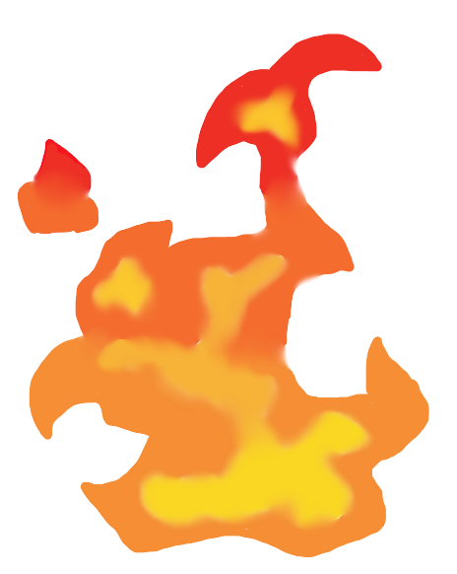

Заключение
Бъдещи подобрения:
Добавяне на нови нива на играта;
Направа на обстойна карта на нивата и развиване на историите;
Създаване на английска версия;
Обновяване на различни резолюции;
Качване на играта в онлайн магазини като Google Play и App Store.

Slide 14
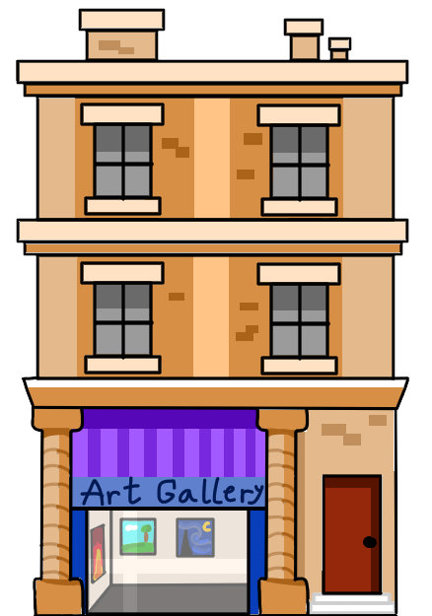

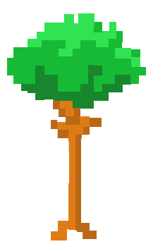

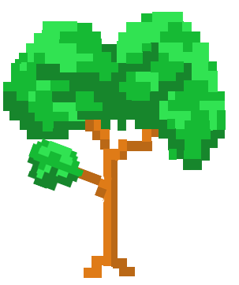
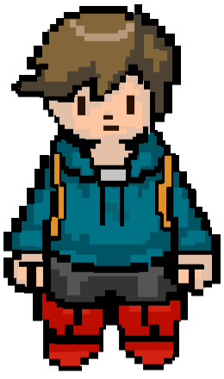
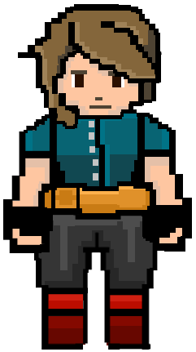
Демонстрация

